Slide 1
§6-4 考试重点章节

Slide 2
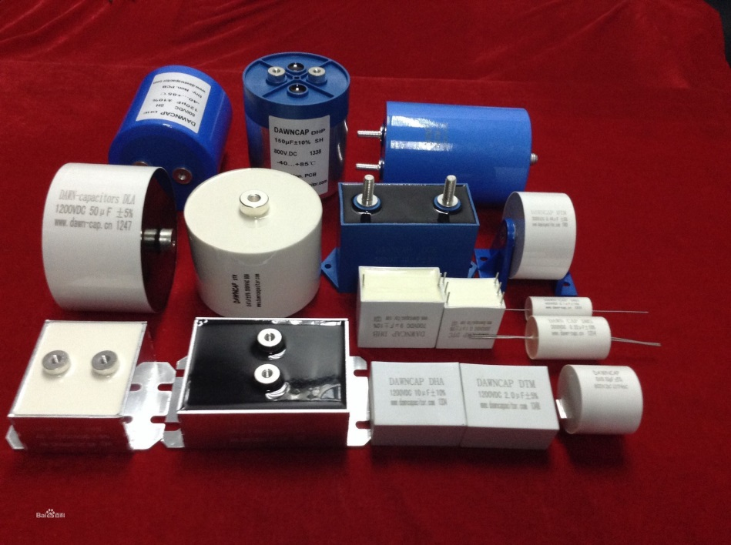
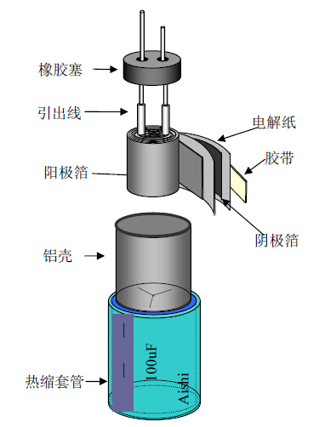
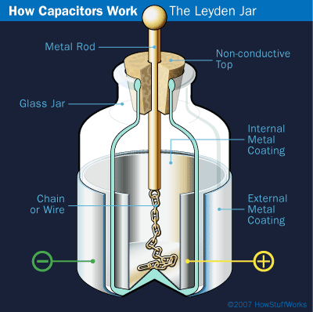
电容与电容器：
电容器：储存电荷的容器
电容C：描述电容器储存电荷能力的物理量
莱顿瓶

Slide 3
按形状：柱型、球型、平行板电容器
按型式：固定、可变、半可变电容器
按介质：空气、塑料、云母、陶瓷等
特点：非孤立导体，由两极板组成
电容器电容的计算
步骤
（1）设两极板分别带电±Q
注意
（2）求两极板间的电场强度
电容的大小仅与导体的形状、相对位置、其间的电介质有关，与所带电荷量无关.
（3）求两极板间的电势差U
（4）由C=Q/U求C

Slide 4
1 孤立球体的电容

Slide 5
例 球形孤立导体的电容
地球

Slide 6

2 平行平板电容器
+ + + + + +
- - - - - -

Slide 7
3 圆柱形电容器
设两圆柱面单位长度上分别带电±λ
----
----
++++
++++

Slide 8
----
----
++++
++++
平行板电容器电容

Slide 9
例3 球形电容器的电容
＋
＋
＋
＋
＋
＋
＋
＋

Slide 11
例4 两半径为R的平行长直导线，中心间距为d，且d>>R, 求单位长度的电容.
解
设两金属线的电荷线密度为

Slide 13
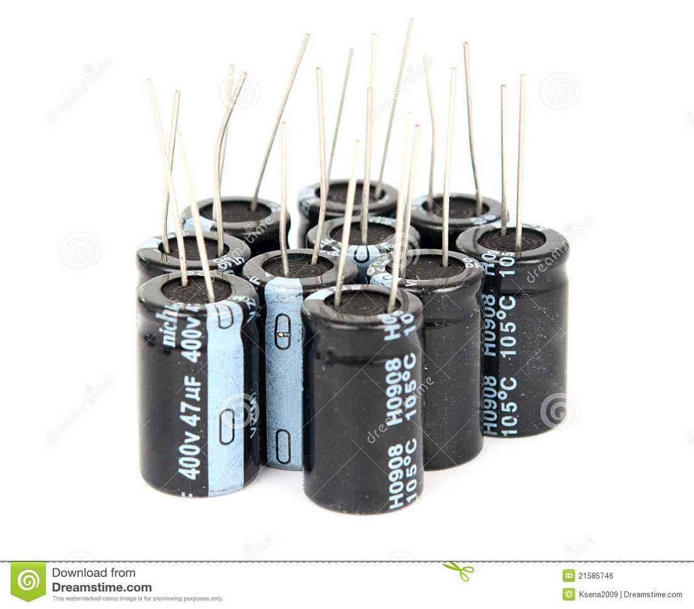
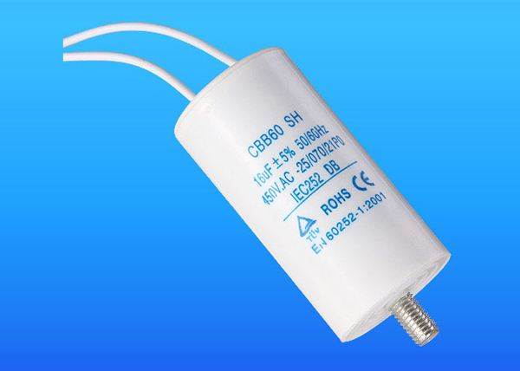
电容器的工作电压

Slide 14
电容器的并联和串联
1 电容器的并联
＋
2 电容器的串联
＋

Slide 15
+ + + + + +
- - - - - -
+ + + + + +
- - - - - -

Slide 18
课后问答题6-17

Slide 20
§6-5 电场能量：

Slide 21
6.5.1 电容器的电能
+
+ + + + + + + + +
- - - - - - - - -

Slide 23
6.5.2 静电场的能量 能量密度

Slide 25
例1 如图所示,球形电容器的内、外半径分别为R₁和R₂ ，所带电荷为±Q．若在两球壳间充以电容率为ε 的电介质，问此电容器贮存的电场能量为多少？
-Q
Q

Slide 28
解
-Q
Q

Slide 29
讨 论
（1）
（球形电容器）
（2）
（孤立导体球）

Slide 30
例2 圆柱形空气电容器中，空气的击穿场强是E_{b}=3×10⁶ V·m⁻¹ ，设导体圆筒的外半径R₂= 10⁻² m . 在空气不被击穿的情况下，长圆柱导体的半径R₁ 取多大值可使电容器存储能量最多？
--- -
++++
--- -
++++
_
_
_
+
+
+
_
+
+
_
+
+
_
+
_
_

Slide 34
解
--- -
++++
--- -
++++
_
_
_
+
+
+
_
+
+
_
+
+
_
+
_
_

Slide 35
单位长度的电场能量
--- -
--- -
++++
++++
_
_
_
+
+
+
_
+
+
_
+
+
_
+
_
_

Slide 36
--- -
++++
--- -
++++
_
_
_
+
+
+
_
+
+
_
+
+
_
+
_
E_{b}=3×10⁶ V·m⁻¹ ，R₂= 10⁻² m
_

Slide 37
P240 6-9

